Slide 1
scikit-learn、Keras、TensorFlowによる実践機械学習 第2版 第16章 前半 RNNと注意機構による自然言語処理
片岡 凪
芝浦工業大学 工学部 情報工学科 4年
al18036@shibaura-it.ac.jp
データ工学研究室 勉強会
@ Zoom
Jun 3, 2021

Slide 2
使用するコード
16_nlp_with_rnns_and_attention.ipynb
https://colab.research.google.com/drive/1Tme5nhCKaXVUai41FNQDM1upFKhFC5QK?usp=sharing
編集する際は「ドライブにコピー」をクリック
参照元
[1] A. Geron, ageron/handson-ml2. 2021. 参照: 6月 02, 2021. [Online]. Available at: https://github.com/ageron/handson-ml2/blob/8342ab3fa25e4e855a140f008b6dde064064827f/16_nlp_with_rnns_and_attention.ipynb

Slide 3
目次
16.1 文字RNNでテキスト生成
16.1.1 訓練セットの作り方
16.1.2 シーケンシャルデータセットの分割
16.1.3 シーケンシャルデータセットの ウィンドウ分割
16.1.4 文字RNNモデルの構築と訓練
16.1.5 文字RNNモデルの使い方
16.1.6 シェイクスピア風の偽文書の生成
16.1.7 ステートフルRNN
16.2 感情分析
16.2.1 マスキング
16.2.2 事前学習済みの埋め込みの再利用

Slide 4
目次
16.1 文字RNNでテキスト生成
16.1 文字RNNでテキスト生成
16.1.1 訓練セットの作り方
16.1.2 シーケンシャルデータセットの分割
16.1.3 シーケンシャルデータセットの ウィンドウ分割
16.1.4 文字RNNモデルの構築と訓練
16.1.5 文字RNNモデルの使い方
16.1.6 シェイクスピア風の偽文書の生成
16.1.7 ステートフルRNN
16.2 感情分析
16.2.1 マスキング
16.2.2 事前学習済みの埋め込みの再利用

Slide 5
文字RNN
16.1 文字RNNでテキスト生成
ある文を学習し、任意の文の次の文字を予測
例）Andraj Karpathyら[2] によるシェイクスピア風テキスト
名作でないが、単語・文法・句読点が概ね正しい
PANDARUS: Alas, I think he shall be come approached and the day When little srain would be attain’d into being never fed, And who is but a chain and subjects of his death, I should not sleep.
パンダロス（人名）：
哀しいかな、彼が近づいてきて小さなsrainが食べられなくなる日が来ると思うと、 誰もが彼の死の鎖と臣下になってしまい、 私は眠れない。
[2]「The Unreasonable Effectiveness of Recurrent Neural Networks」. http://karpathy.github.io/2015/05/21/rnn-effectiveness/ (参照 6月 02, 2021).
Notes:
誤字っぽい？
https://qiita.com/KojiOhki/items/397f157342e0def06a9b

Slide 6
目次
16.1 文字RNNでテキスト生成
16.1.1 訓練セットの作り方
16.1 文字RNNでテキスト生成
16.1.1 訓練セットの作り方
16.1.2 シーケンシャルデータセットの分割
16.1.3 シーケンシャルデータセットの ウィンドウ分割
16.1.4 文字RNNモデルの構築と訓練
16.1.5 文字RNNモデルの使い方
16.1.6 シェイクスピア風の偽文書の生成
16.1.7 ステートフルRNN
16.2 感情分析
16.2.1 マスキング
16.2.2 事前学習済みの埋め込みの再利用

Slide 7
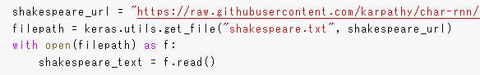
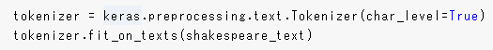
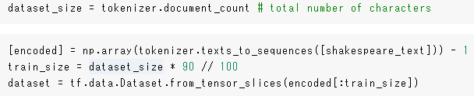
訓練セットの作成
16.1 文字RNNでテキスト生成
16.1.1 訓練セットの作り方
作品を取得
Kerasのget_fileメソッド
文字を整数にエンコード
KerasのTokenizerクラス
文字に 1, 2, 3, … とIDを付与（1始まりは後述のマスクに便利）
標準では大文字小文字の区別なし
データセットの作成
0 始まりに直す
単語でなく文字をエンコード

Slide 8
目次
16.1 文字RNNでテキスト生成
16.1.2 シーケンシャルデータセットの分割
16.1 文字RNNでテキスト生成
16.1.1 訓練セットの作り方
16.1.2 シーケンシャルデータセットの分割
16.1.3 シーケンシャルデータセットの ウィンドウ分割
16.1.4 文字RNNモデルの構築と訓練
16.1.5 文字RNNモデルの使い方
16.1.6 シェイクスピア風の偽文書の生成
16.1.7 ステートフルRNN
16.2 感情分析
16.2.1 マスキング
16.2.2 事前学習済みの埋め込みの再利用

Slide 9

シーケンシャルデータセットの分割の注意点
16.1 文字RNNでテキスト生成
16.1.2 シーケンシャルデータセットの分割
時系列データを訓練・検証・テストセットに分けるとき
セット同士のデータの重複を避けたい
一般に、時間ごとにデータを分割
時系列データが定常的（stationary）である必要がある
トレンドや季節性がないこと
検証セットの誤りを時系列に図示してチェック
時間でなく、抽出元（例：企業）ごとに分けることも
企業間が無相関な必要がある

Slide 10
文の分割では
16.1 文字RNNでテキスト生成
16.1.2 シーケンシャルデータセットの分割
訓練・検証・テストセットに分けるとき
記載順にデータを分割する
セット同士の文字の重複を避けたい
文字順を保ちたい（シャッフルNG）
p. 9 再掲

Slide 11
目次
16.1 文字RNNでテキスト生成
16.1.3 シーケンシャルデータセットのウィンドウ分割
16.1 文字RNNでテキスト生成
16.1.1 訓練セットの作り方
16.1.2 シーケンシャルデータセットの分割
16.1.3 シーケンシャルデータセットの ウィンドウ分割
16.1.4 文字RNNモデルの構築と訓練
16.1.5 文字RNNモデルの使い方
16.1.6 シェイクスピア風の偽文書の生成
16.1.7 ステートフルRNN
16.2 感情分析
16.2.1 マスキング
16.2.2 事前学習済みの埋め込みの再利用

Slide 12
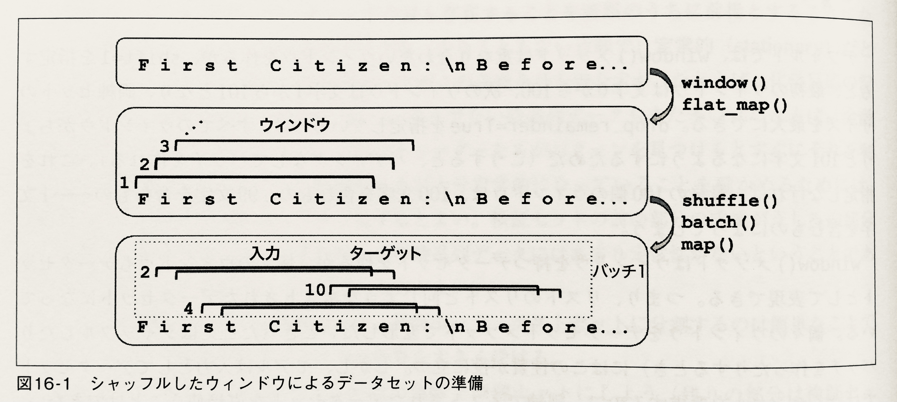
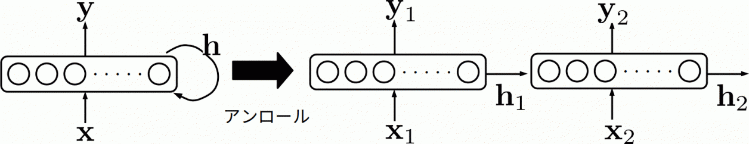
シーケンシャルデータセットのウィンドウ分割
16.1 文字RNNでテキスト生成
16.1.3 シーケンシャルデータセットのウィンドウ分割
まだ100万個以上の文字群の1シーケンス
RNNは100万以上の層を持つことに
文字群を小さなテキストウィンドウに分割
windowメソッド
RNNのアンロールはウィンドウの長さまで
T-BPTT (truncated BP through time： 打ち切り型通時的バックプロパゲーション)と呼ぶ
図1 アンロールの図解[3]
[3]「【Tensorflow2】Kerasで単純なRNN（リカレントニューラルネットワーク）を試す 」. https://www.tcom242242.net/entry/python-basic/keras/kerasで単純なrnn（リカレントニューラルネットワーク/ (参照 6月 02, 2021).
Notes:
まだ100万個以上の文字の1シーケンス
RNNは100万以上の層を持つことに

Slide 13
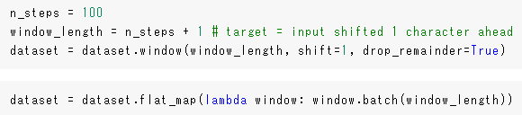
実際のウィンドウ分割
16.1 文字RNNでテキスト生成
16.1.3 シーケンシャルデータセットのウィンドウ分割
n_stepsが短いと…
RNNは訓練しやすいが
n_steps以上の（単語群の？）パターンは学習不可に
標準ではウィンドウは重ならない
引数shift=1で文字0-100,文字1-101, … と1文字ずつ重なる
末尾のウィンドウまで101文字にしたい（paddingしたくない）
引数drop_remainder=True

Slide 14
データセットの平坦化
16.1 文字RNNでテキスト生成
16.1.3 シーケンシャルデータセットのウィンドウ分割
ネストしたデータセット（ウィンドウ群）を モデル用のテンソルに平坦化したい
このネストはシャッフルやバッチ化に便利
ネストの単純な平坦化
{{1, 2, 3}, {4, 5, 6}, …} ↦ {1, 2, 3, 4, 5, 6, …}
平坦化しつつ、ラムダ式で個々のウィンドウをバッチ化
{{0, …, 100}, {1, …, 101}, …} ↦ {[0, …, 100], [1, …, 101], …}

Slide 15
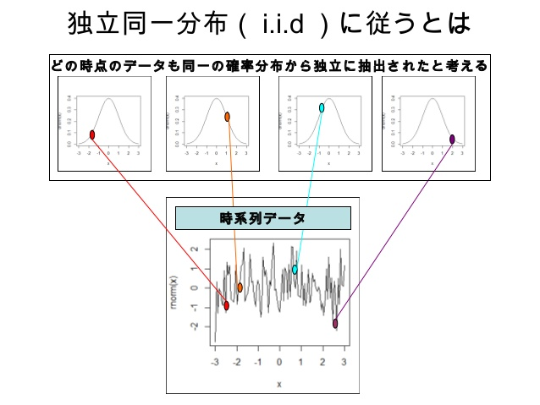
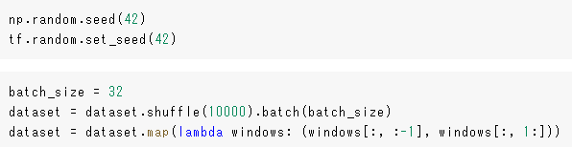
ウィンドウ抽出順序のシャッフル
16.1 文字RNNでテキスト生成
16.1.3 シーケンシャルデータセットのウィンドウ分割
勾配降下法は独立同分布で最も機能（4章）
同一の分布（ウィンドウ群）から独立に抽出
従ってウィンドウの抽出順序をシャッフルする
その後、入力100文字・ターゲット100文字に分割
テキストはターゲット1文字であることに注意
図2 独立同一分布とは [4]
[4]「時系列データ分析」. https://www.slideshare.net/graySpace999/ss-31267500 (参照 6月 02, 2021).

Slide 16
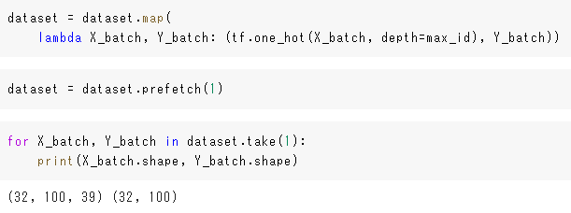
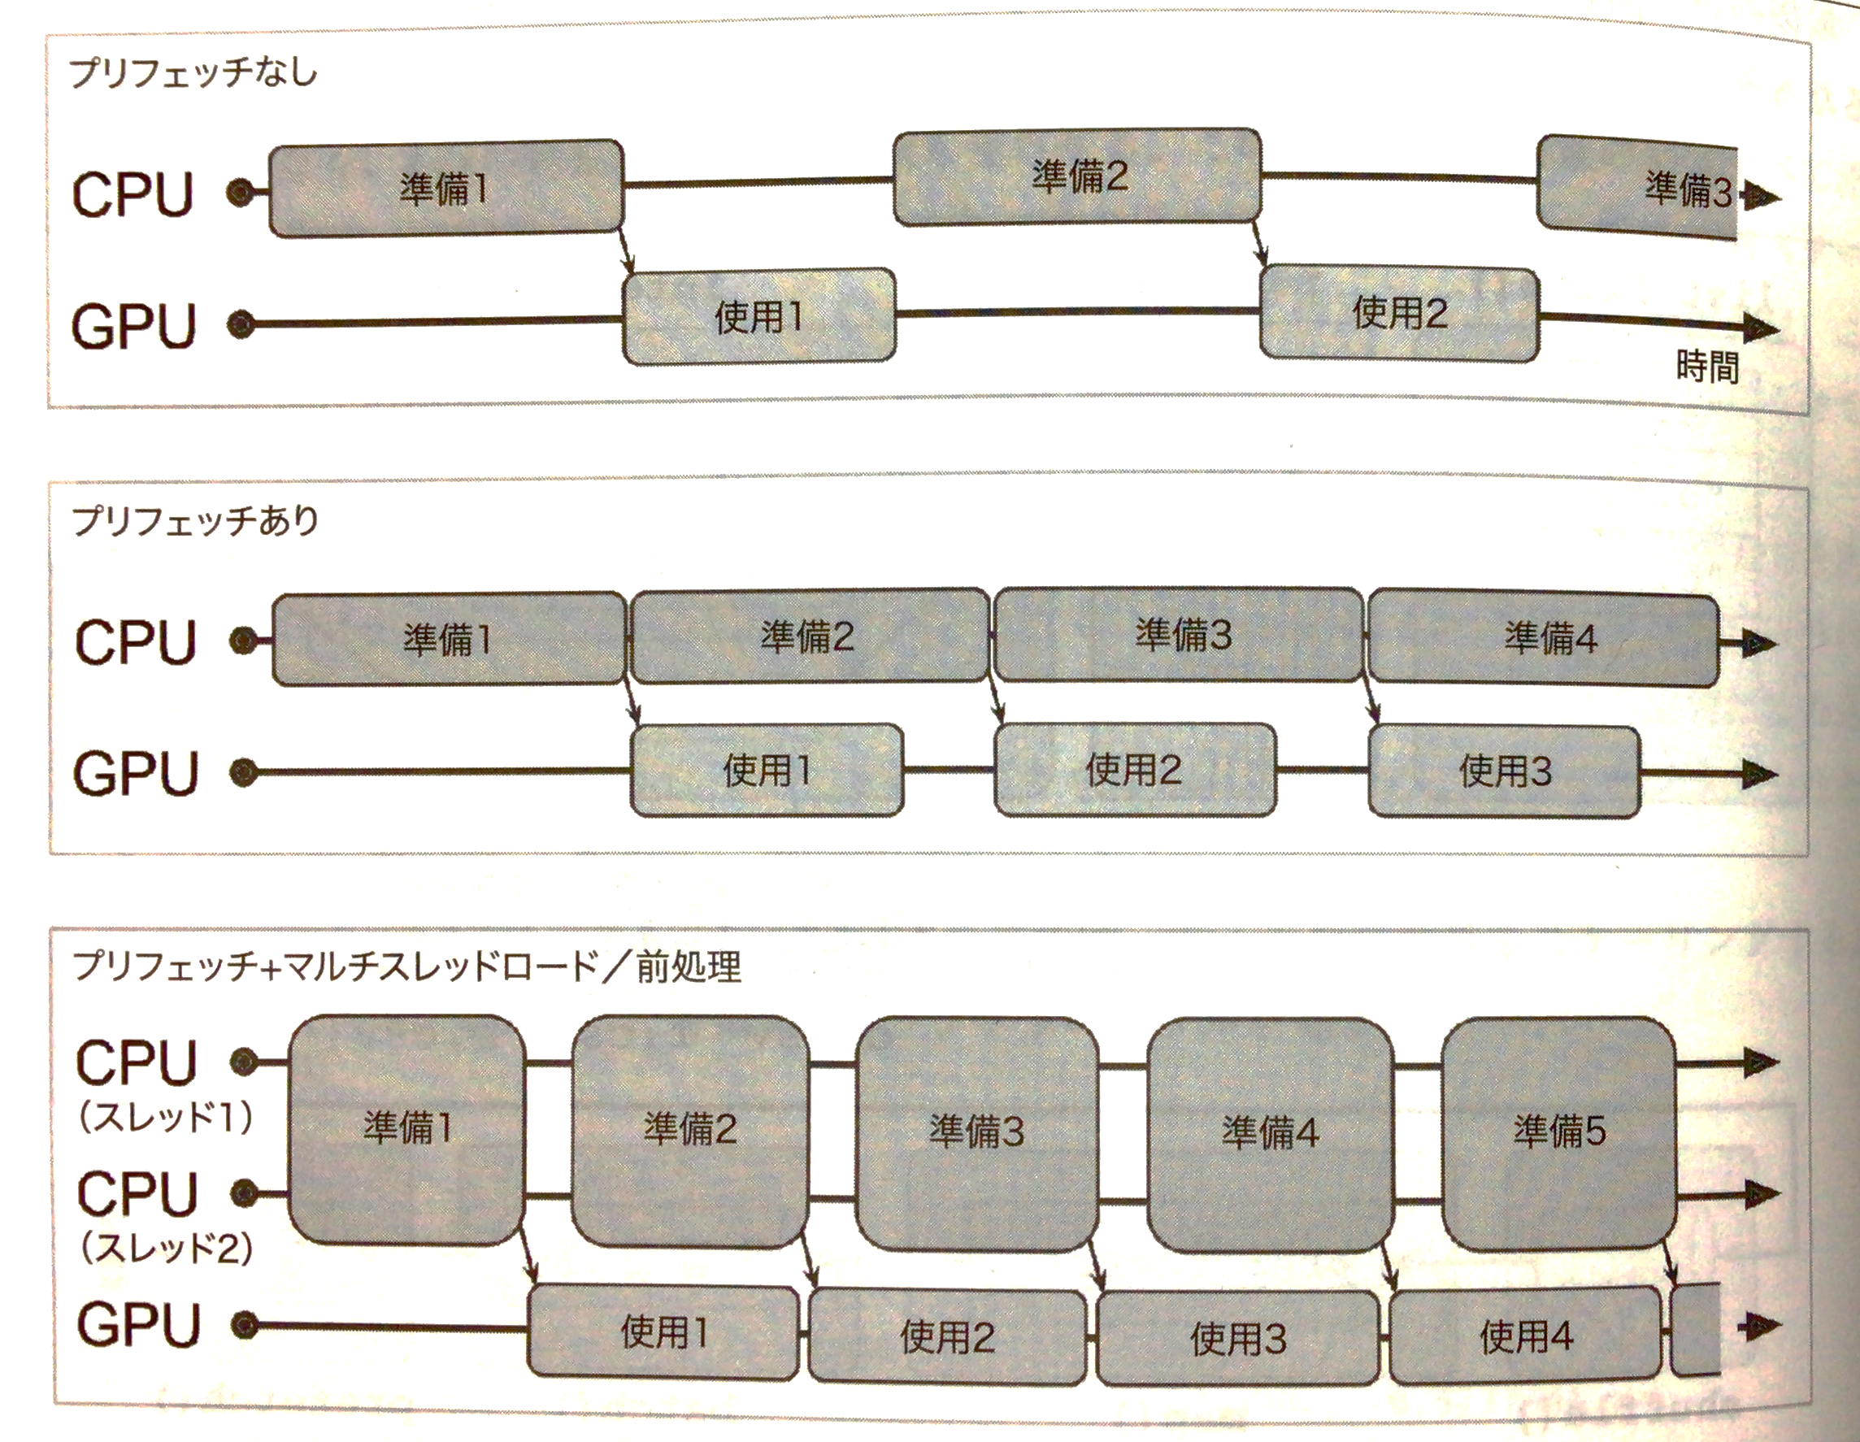
カテゴリ特徴量のエンコード
16.1 文字RNNでテキスト生成
16.1.3 シーケンシャルデータセットのウィンドウ分割
入力するカテゴリ特徴量の候補（13章）
ワンホットベクトル
埋め込み
文字種が少ない（39種）ため、ワンホットベクトルを採用
32 : batch_sise
100 : バッチ当たりの入力文字数（ターゲットは1文字）
39 : 文字種
プリフェッチで計算資源の効率化（13章）
Notes:
ワンホットベクトル
カテゴリ数以上のインデックスが必要
大規模データでは非効率
埋め込み
任意の次元のベクトルで特徴量を表現

Slide 17
目次
16.1 文字RNNでテキスト生成
16.1.4 文字RNNモデルの構築と訓練
16.1 文字RNNでテキスト生成
16.1.1 訓練セットの作り方
16.1.2 シーケンシャルデータセットの分割
16.1.3 シーケンシャルデータセットの ウィンドウ分割
16.1.4 文字RNNモデルの構築と訓練
16.1.5 文字RNNモデルの使い方
16.1.6 シェイクスピア風の偽文書の生成
16.1.7 ステートフルRNN
16.2 感情分析
16.2.1 マスキング
16.2.2 事前学習済みの埋め込みの再利用

Slide 18
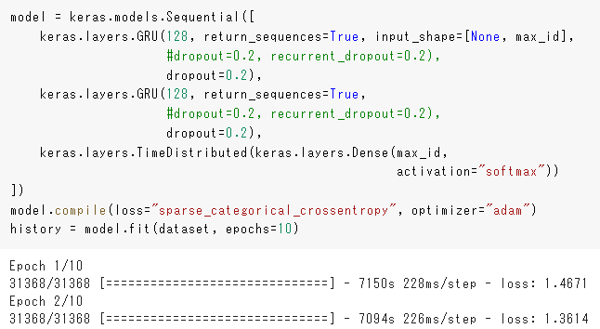
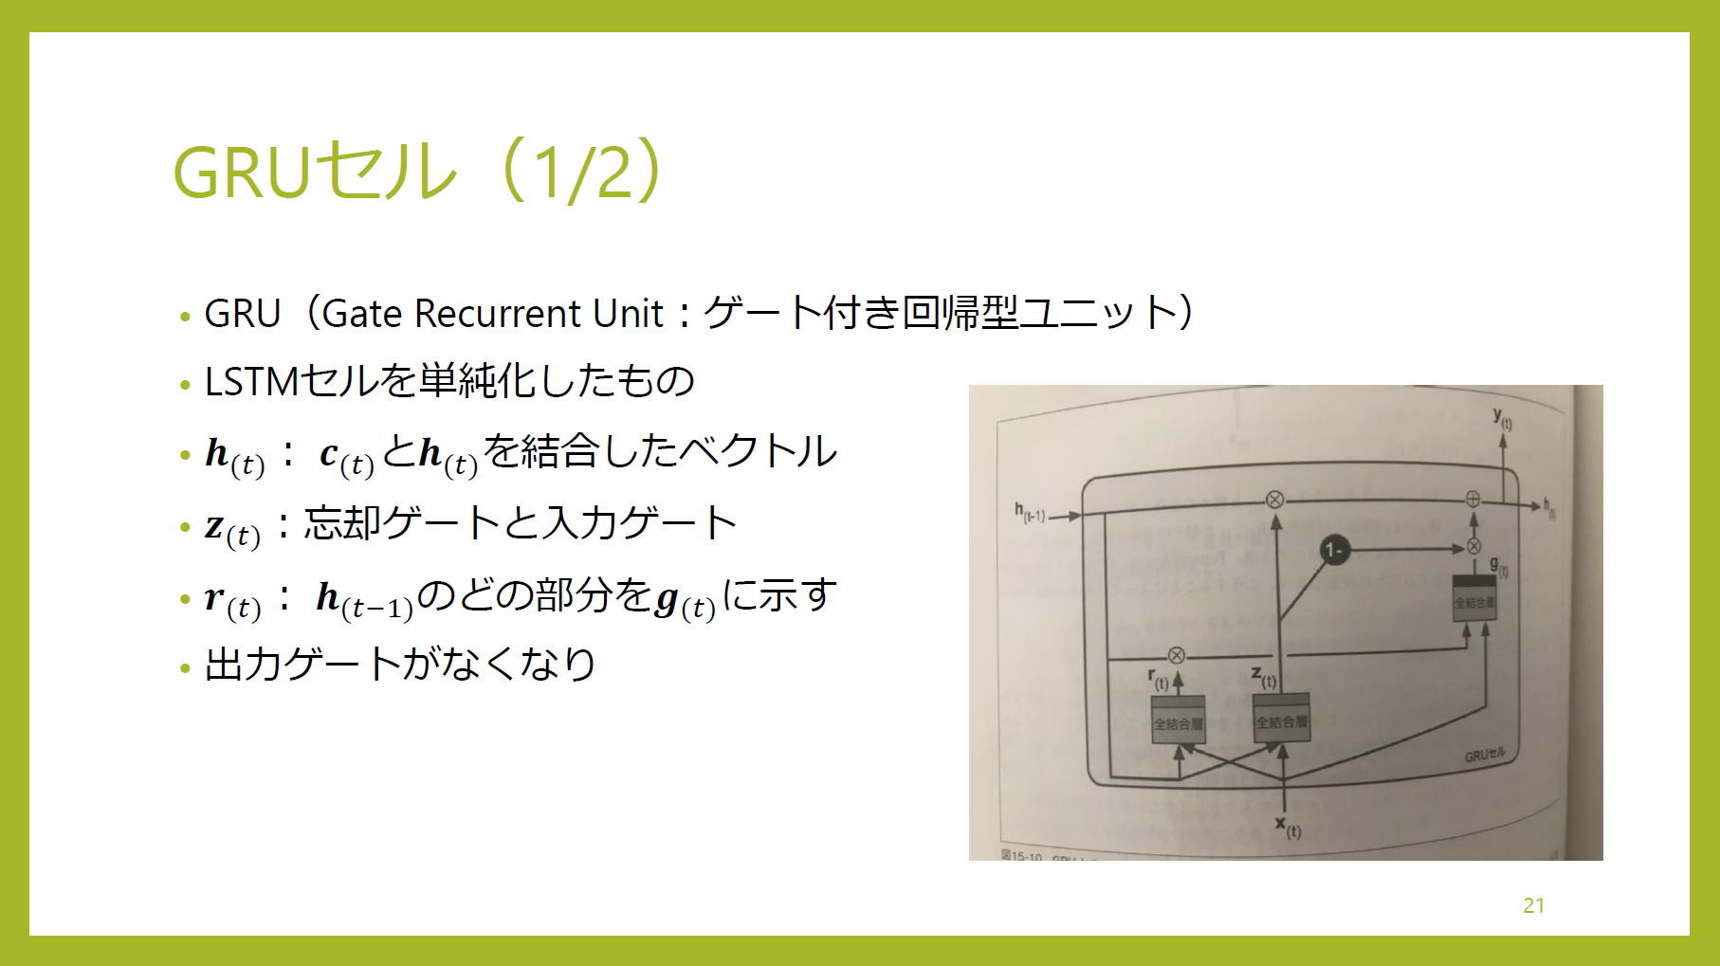
文字RNNモデルの構築 1/2
16.1 文字RNNでテキスト生成
16.1.4 文字RNNモデルの構築と訓練
隠れ層
128ユニットの2個のGRU層（15章）
GRU層の入力部では20％のdropout
GRU層の内部では20%のrecurrent_dropout
ハイパーパラメータ
必要なら後で調節

Slide 19
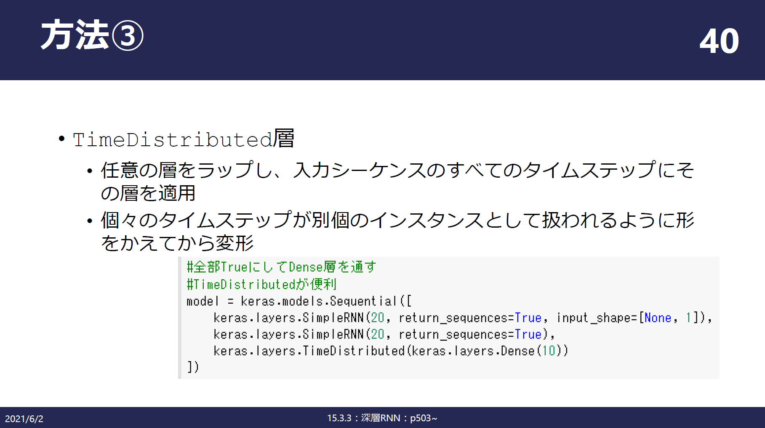
文字RNNモデルの構築 2/2
16.1 文字RNNでテキスト生成
16.1.4 文字RNNモデルの構築と訓練
出力層
101字目である確率を返す
Max_id = 39ユニット = 文字39種
TimeDistributed(Dense(n))層（15章）
活性化関数
確率の総和が1なのでソフトマックス
コンパイル
引数に交差検証とAdamオプティマイザ

Slide 20
文字RNNモデルの訓練
16.1 文字RNNでテキスト生成
16.1.4 文字RNNモデルの構築と訓練
エポックを指定してモデルを訓練
2h / エポックもかかる

Slide 21
目次
16.1 文字RNNでテキスト生成
16.1.5 文字RNNモデルの使い方
16.1 文字RNNでテキスト生成
16.1.1 訓練セットの作り方
16.1.2 シーケンシャルデータセットの分割
16.1.3 シーケンシャルデータセットの ウィンドウ分割
16.1.4 文字RNNモデルの構築と訓練
16.1.5 文字RNNモデルの使い方
16.1.6 シェイクスピア風の偽文書の生成
16.1.7 ステートフルRNN
16.2 感情分析
16.2.1 マスキング
16.2.2 事前学習済みの埋め込みの再利用

Slide 22
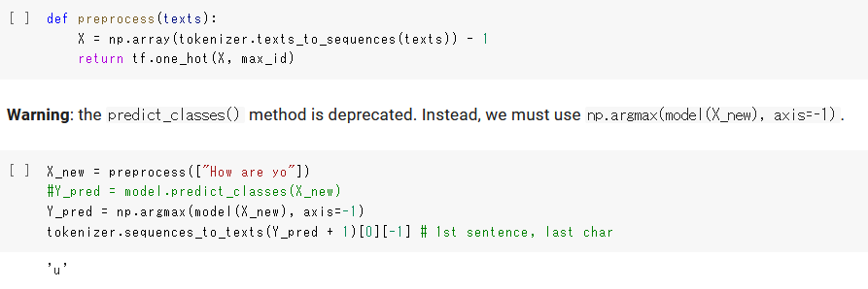
先述の前処理と予測の実装
16.1 文字RNNでテキスト生成
16.1.5 文字RNNモデルの使い方
入力 ”How are yo” ，出力 ‘u’
predict_classesメソッドは非推奨
代わりにnp.argmaxメソッド
model()は先ほど学習したもの
p. 9 再々掲
preprocess関数では 訓練時のコードを除いている

Slide 23
目次
16.1 文字RNNでテキスト生成
16.1.6 シェイクスピア風の偽文書の生成
16.1 文字RNNでテキスト生成
16.1.1 訓練セットの作り方
16.1.2 シーケンシャルデータセットの分割
16.1.3 シーケンシャルデータセットの ウィンドウ分割
16.1.4 文字RNNモデルの構築と訓練
16.1.5 文字RNNモデルの使い方
16.1.6 シェイクスピア風の偽文書の生成
16.1.7 ステートフルRNN
16.2 感情分析
16.2.1 マスキング
16.2.2 事前学習済みの埋め込みの再利用

Slide 24
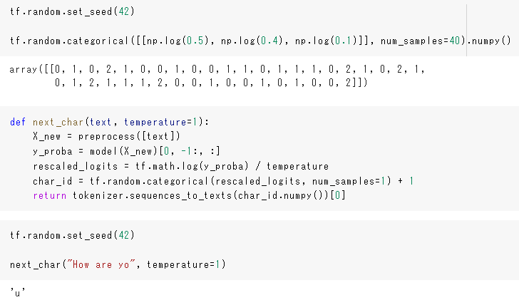
文章生成時の注意点
16.1 文字RNNでテキスト生成
16.1.6 シェイクスピア風の偽文書の生成
先ほどの実装を単に繰り返すと、同じ単語が頻繁に現れてしまう
Tf.random.categorialメソッドで多様化
最も高確率な文字を選択するのではなく、確率に委ねて選ぶ？
入力：ロジット（クラスの対数確率）
統計用語では ”オッズ比の” 対数確率を指す
出力：対数確率に基づいた無作為なクラスインデックス
ロジットを温度（Temperature）で除算し、多様性を調整
温度：自由に操作できる値
温度が高いとすべての文字の確率が似通う

Slide 25
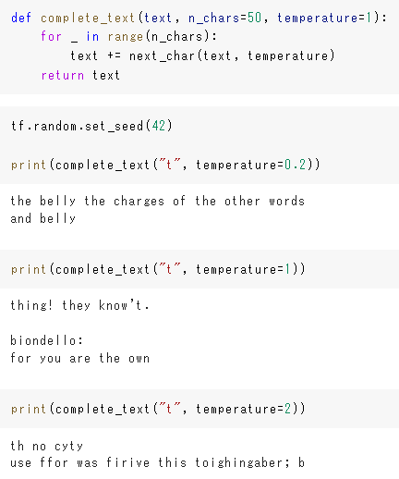
以上を踏まえて文を生成
16.1 文字RNNでテキスト生成
16.1.6 シェイクスピア風の偽文書の生成
前頁のnext_char関数を50文字分繰り返すコード
かなり単純なアルゴリズム
実行例
温度 = 0.2 「腹 他の言葉の料金と腹」
温度 = 1.0 「物！ 彼らはknow’t」
温度 = 2.0 「th cyty は無い ffor を使え はfiriveだったこのtoighingaber; b」
温度が高いほど選ばれる文字の確率が均一になり、 適当な文字が予測されている

Slide 26
文字RNNの調整
16.1 文字RNNでテキスト生成
16.1.6 シェイクスピア風の偽文書の生成
温度の増減
GRU層の増減
層当たりのニューロンの増減
訓練時間が増えることを許容した実装
正則化の追加
GRU層のrecurrent_dropoutの調節など
ウィンドウの増減

Slide 27
目次
16.1 文字RNNでテキスト生成
16.1.7 ステートフルRNN
16.1 文字RNNでテキスト生成
16.1.1 訓練セットの作り方
16.1.2 シーケンシャルデータセットの分割
16.1.3 シーケンシャルデータセットの ウィンドウ分割
16.1.4 文字RNNモデルの構築と訓練
16.1.5 文字RNNモデルの使い方
16.1.6 シェイクスピア風の偽文書の生成
16.1.7 ステートフルRNN
16.2 感情分析
16.2.1 マスキング
16.2.2 事前学習済みの埋め込みの再利用

Slide 28
ステートフルRNN
16.1 文字RNNでテキスト生成
16.1.7 ステートフルRNN
今までのステートレスRNN
隠れ状態の初期値は0
最後のタイムステップで隠れ状態を破棄
ステートフルRNN
次の訓練バッチに隠れ状態を渡す
短いシーケンスをBPし、 長いパターンの学習が可能
[5]「KerasのステートレスLSTMと ステートフルLSTMの違いについて」. https://qiita.com/pocokhc/items/ c94512e5536ddd5b1bba (参照 6月 02, 2021).
図3 LSTMの場合のステートの違い [5]

Slide 29
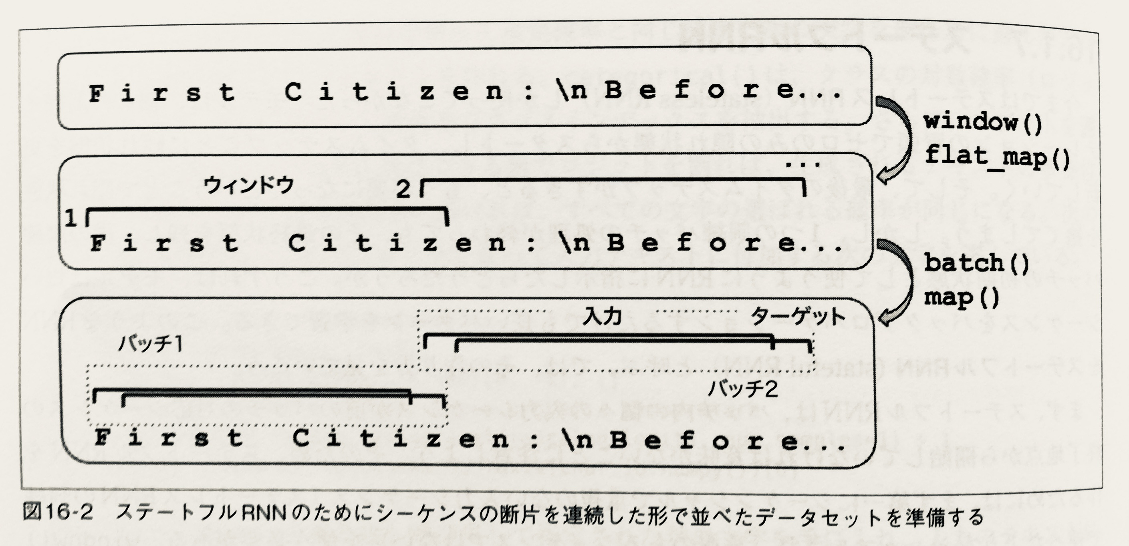
ステートフルRNNのデータセット作成の注意
16.1 文字RNNでテキスト生成
16.1.7 ステートフルRNN
個々の入力シーケンスが 前のバッチの対応シーケンスの終了地点から開始することに留意
シーケンシャルで重複が相対的に少ない入力シーケンスが必要
ステートレスRNNの実装では、シャッフルして重複が相対的に多いシーケンスを用いた
windowメソッドでshift = n_steps とする
shuffleメソッドを用いない
記録した順序を崩さないため
batch(1)とし、1個のウィンドウのみの バッチを連続させる（簡単なケース）

Slide 30
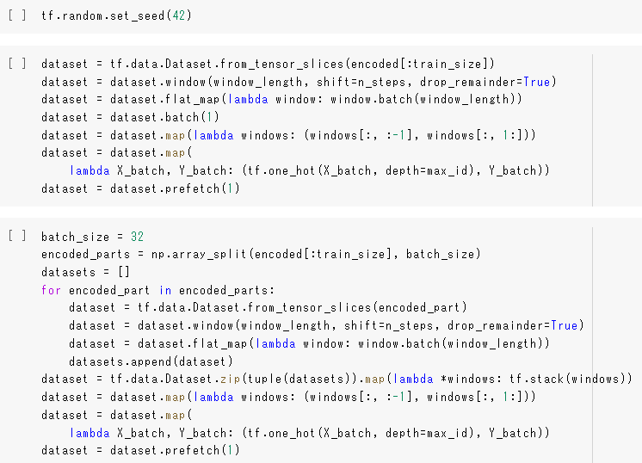
ステートフルRNNのデータセット作成
16.1 文字RNNでテキスト生成
16.1.7 ステートフルRNN
およそステートレスRNNで見たような形
p.17 バッチ化前のshuffleがない

Slide 31
別アプローチ
16.1 文字RNNでテキスト生成
16.1.7 ステートフルRNN
シェイクスピアのテキストを32個に分割
長文なら分割点の情報落ちが痛くない
各テキスト内の連続した入力シーケンス からなる1つのデータセットを作成
Tf.train.Dataset.zip(datasets).map( lambda *windows: tf.stack(windows)) を呼ぶ
バッチ内のn番目の入力シーケンスが 前のバッチのn番目のシーケンスの終了地点からスタートする 適切なバッチが作れる

Slide 32
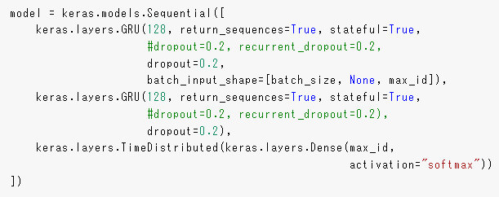
ステートフルRNNの構築
16.1 文字RNNでテキスト生成
16.1.7 ステートフルRNN
各々の再帰層でstateful = True
バッチサイズを渡して各入力シーケンスの状態を維持
最初の層でbatch_input_shapeを指定
入力の長さに要件はないので、第2引数は不要

Slide 33
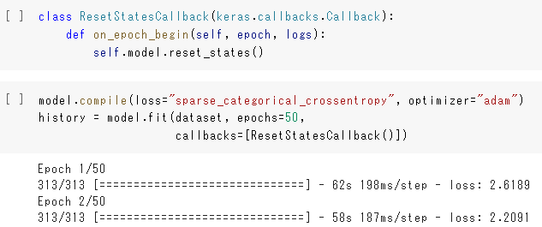
ステートフルRNNの構築と訓練
16.1 文字RNNでテキスト生成
16.1.7 ステートフルRNN
エポックごとに状態をリセット
テキストの先頭に戻るため
先頭と末尾との関連付けを防ぐ
コンパイルと訓練
各エポックがステートレスよりかなり短い
バッチ内のインスタンスを1つにしたため
エポックを増やす必要がある
このモデルは、訓練中と同じバッチサイズしか予測できない
ステートレスで同じモデルを作り、ステートフルの重みを移植すると良い

Slide 34
目次
16.2 感情分析
16.1 文字RNNでテキスト生成
16.1.1 訓練セットの作り方
16.1.2 シーケンシャルデータセットの分割
16.1.3 シーケンシャルデータセットの ウィンドウ分割
16.1.4 文字RNNモデルの構築と訓練
16.1.5 文字RNNモデルの使い方
16.1.6 シェイクスピア風の偽文書の生成
16.1.7 ステートフルRNN
16.2 感情分析
16.2.1 マスキング
16.2.2 事前学習済みの埋め込みの再利用

Slide 35
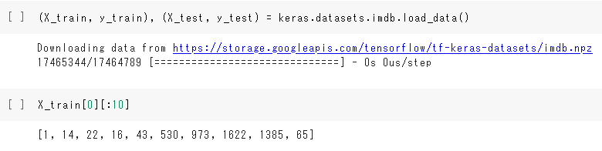
IMDbレビューデータセット
16.2 感情分析
NLPではIMDbレビューデータセットが有名
Internet Movie Databaseの5万本の映画レビュー
y_train：二項ターゲット（好意的：１，not好意的：0）
X_train：レビューのリスト
単語を表す整数のNumPy配列
句読点や記号は除去済み
大文字は小文字に変換済み
頻度順にインデックス番号を付与（小さいほど頻出）
自前で前処理する際はTokenizerクラスを用いる（char_level = False）

Slide 36
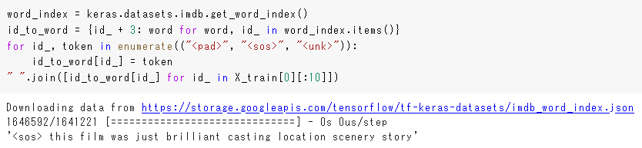
IMDbレビューデータセットの可視化
16.2 感情分析
レビューのデコードを行うコード
インデックスの 0 – 2 は意味を持つのでスキップ
0：パディングトークン
1：シーケンスの先頭（SSS: start-of-sequence）
2：不明単語トークン

Slide 37
言語ごとの前処理の注意点
16.2 感情分析
単語間にスペースがない言語
日本語、中国語
単語内にスペースがある言語
ベトナム語
スペースなしで複数の単語を１つにまとめる言語
ドイツ語
英語も例外に注意
“San Francisco”で1単語
”#ILoveDeepLearning”は複数単語

Slide 38
言語ごとの前処理の対策
16.2 感情分析
スペースを文字と同等に扱う教師なし学習 [6]
言語に依存しない形でテキストをサブワードレベルでトークン・デトークン化
smart と est から smartest を予測可能
GoogleのSentencePieceプロジェクトがオープンソース化
バイトペアエンコーディング [7]
少し前のサブワードエンコーディング
ワードピースを含むトークン化をTensorFlowで利用可能
[6] T. Kudo, 「Subword Regularization: Improving Neural Network Translation Models with Multiple Subword Candidates」,
arXiv:1804.10959 [cs], 4月 2018, 参照: 6月 03, 2021. [Online]. Available at: http://arxiv.org/abs/1804.10959
[7] R. Sennrich, B. HaddowとA. Birch, 「Neural Machine Translation of Rare Words with Subword Units」,
arXiv:1508.07909 [cs], 6月 2016, 参照: 6月 03, 2021. [Online]. Available at: http://arxiv.org/abs/1508.07909

Slide 39
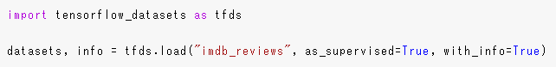
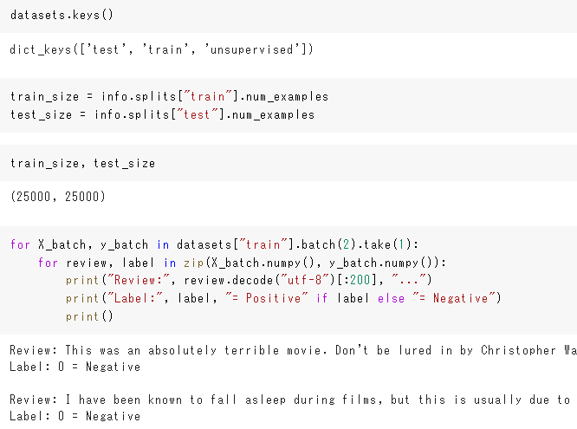
TFDSでIMDbをロード
16.2 感情分析
TFDS（13章）を使いつつ 自前の前処理を紹介していく
右はロードとそロード内容
訓練、テスト、不明のどれか
訓練データ 25000個
テストデータ 25000個
レビュー文とポジネガ

Slide 40
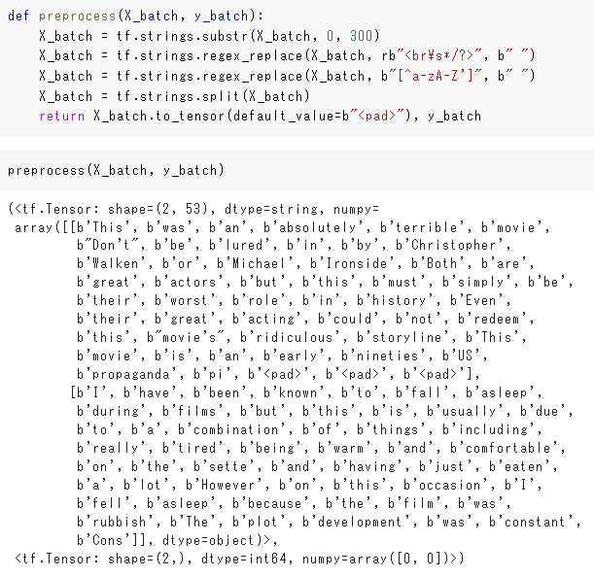
IMDbの前処理
16.2 感情分析
先頭の300文字のみを用いる
時間の短縮
ポジネガは300文字あれば精度が出そう
正規表現で文字列を置換
改行をスペースに
英字と ’ 以外をスペースに
スペースで区切る（不調和テンソル化）
密テンソルにしつつ、<pad>で長さを統一

Slide 41
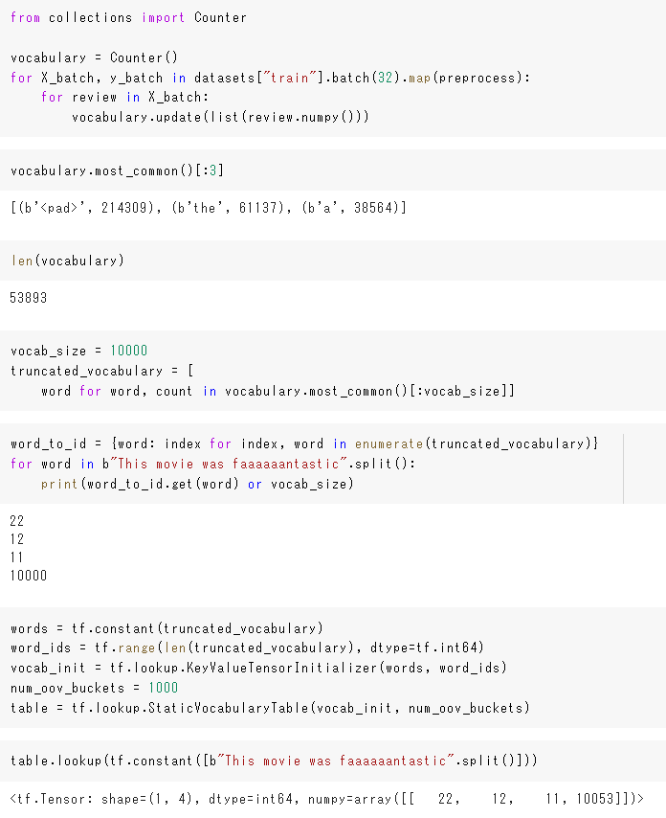
語彙の構築
16.2 感情分析
単語の出現頻度をカウント
最頻出1万語で概ね読めるので間引く
単語にIDを付与
1000個の語彙外バケットで ルックアップテーブルを作成（13章）
faaaaaantasticは10000を超えるID
tft.compute_and_apply_vocabralyメソッド で、より簡単にエンコードが可能

Slide 42
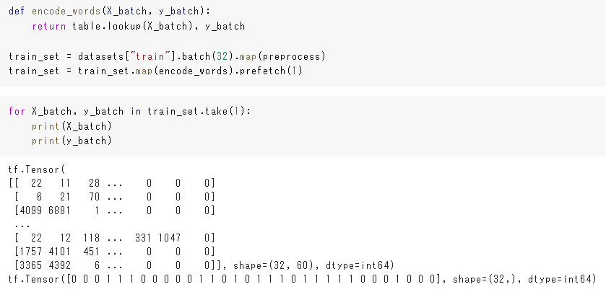
IMDbの訓練（準備）
16.2 感情分析
レビューをバッチに分割
preprocess関数でバッチを 単語の短いシーケンスに変換
ルックアップテーブルで 単語をエンコード
次のバッチをプリフェッチ

Slide 43
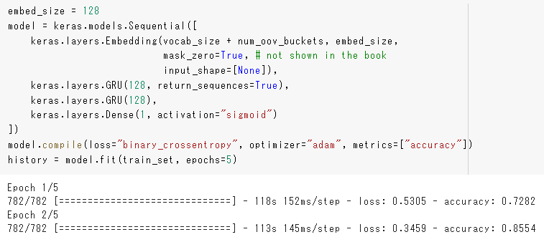
IMDbの訓練
16.2 感情分析
Embedding層（13章）
単語IDを埋め込み行列に変換
単語IDごとに1行
埋め込み次元ごとに1列
サイズは要調節
埋め込みサイズを入力する必要あり
最後のタイムステップの出力を返すGRU層
ポジネガの推定確率のためのシグモイド活性化関数 ∈(0, 1)

Slide 44
目次
16.2 感情分析
16.2.1 マスキング
16.1 文字RNNでテキスト生成
16.1.1 訓練セットの作り方
16.1.2 シーケンシャルデータセットの分割
16.1.3 シーケンシャルデータセットの ウィンドウ分割
16.1.4 文字RNNモデルの構築と訓練
16.1.5 文字RNNモデルの使い方
16.1.6 シェイクスピア風の偽文書の生成
16.1.7 ステートフルRNN
16.2 感情分析
16.2.1 マスキング
16.2.2 事前学習済みの埋め込みの再利用

Slide 45
マスキング 1/2
16.2 感情分析
16.2.1 マスキング
パディングトークン（単語ID=0）の無視を学習する必要あり
意味のあるデータを見てほしい
Embedding層でmask_zero = True
Embedding層 = keras.backend.not_equal(inputs, 0) なマスクテンソルを作る
入力と同じ形の論理テンソル
単語ID ＝０ならFalse, 単語ID !＝０ならTrue
後続の層に継承（時間次元が不変な限り）
return_sequence=FalseのGRU層の後には継承されない

Slide 46
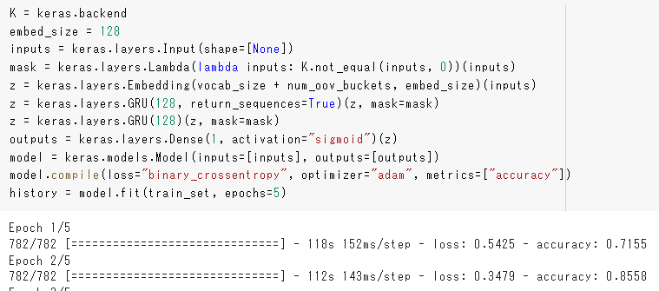
マスキング 2/2
16.2 感情分析
16.2.1 マスキング
一般に、マスクされた（マスクがFalseな）タイムステップは無視
再帰層では、マスクされたタイムステップの前のタイムステップの出力を見る
マスクは損失関数にも適用される
全ての層でマスクが対応している必要がある
NVIDIAのcuDNNライブラリなどはマスク非対応
自前で関数型APIなどで実装することも （右のコード）

Slide 47
IMDbでのマスキング
16.2 感情分析
16.2.1 マスキング
数エポックで精度が向上
Tnsorboard()コールバックで学習の可視化が可能
単語がポジネガに動く様子
“good” が “not good” と使われてネガティブになることがわかる
このDLでは否定語を上手く判別することができない
NLPでは生起確率などで解決することも

Slide 48
目次
16.2 感情分析
16.2.2 事前学習済みの埋め込みの再利用
16.1 文字RNNでテキスト生成
16.1.1 訓練セットの作り方
16.1.2 シーケンシャルデータセットの分割
16.1.3 シーケンシャルデータセットの ウィンドウ分割
16.1.4 文字RNNモデルの構築と訓練
16.1.5 文字RNNモデルの使い方
16.1.6 シェイクスピア風の偽文書の生成
16.1.7 ステートフルRNN
16.2 感情分析
16.2.1 マスキング
16.2.2 事前学習済みの埋め込みの再利用

Slide 49
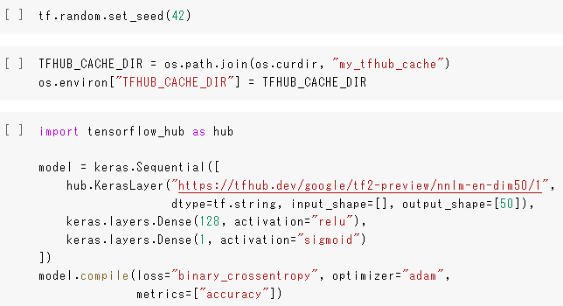
学習済み埋め込みの再利用
16.2 感情分析
16.2.2 事前学習済みの埋め込みの再利用
モジュール：再利用可能なコンポーネント
TF Hubリポジトリからコードをコピペしてダウンロード
TF2に非対応なものも
作ったモデルで nnlm-en-dim50文埋め込み モジュールVer.1を再利用（右）
埋め込み行列が70億語で学習済み
trainable=Trueで再訓練可能

Slide 50
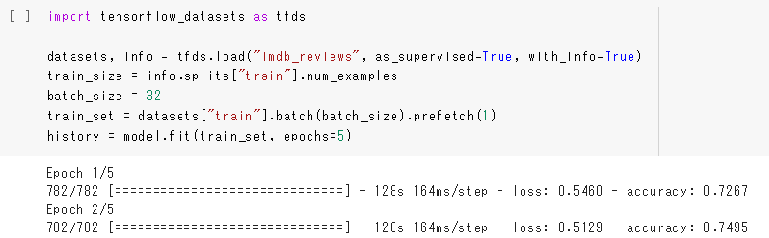
得たモデルを訓練
16.2 感情分析
16.2.2 事前学習済みの埋め込みの再利用
再利用前のコードに再利用のmodelを適用

